Slide 1
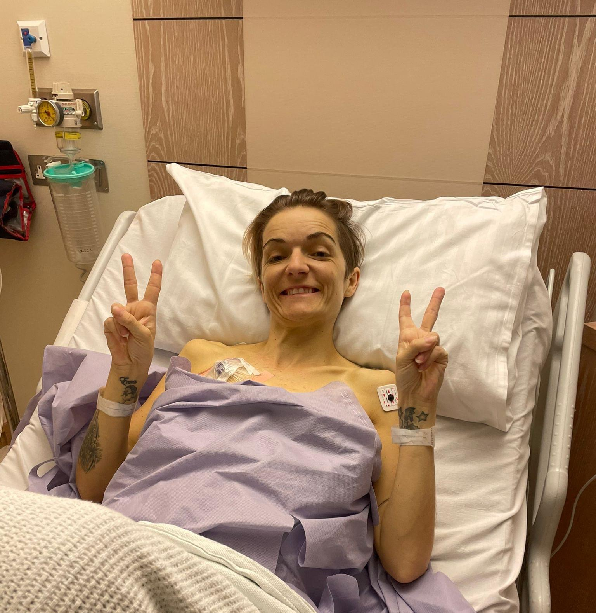
Bojujme o život (s) Jituš
Dobrý den všem z Broker Trustu,
Jmenuji se Lukáš Steiner a jsem bratranec Jitky Žilinčíkové, která se potýká se zákeřnou rakovinou. V následující prezentaci Vám budu sdílet její příběh.

Slide 2
Jmenuji se Jiťa Žilinčíková a jsem usměvavá, pozitivní maminka dvou úžasných dětí a skvělého manžela. Ještě nedávno jsem byla schopna řešit běžné starosti života. Ale někdo tomu chtěl jinak a otočil mě a cele mé rodině život vzhůru nohama.

Slide 3
Píše se rok 2020 kdy si zjišťuji mini bulku pod žebry. Nepřikládám tomu velkou váhu, ale po apelu blízkých přátel nakonec docházím na vyšetření, kde je zjištěn běžný ,,hemangiom,, na játrech. Testy nic zásadního neprokazují a mám tedy přijít na standardní kontrolu za půl roku.

Slide 4
Kontrola však prokázala, že se útvar zvětšil. Procházím si sérií vyšetření, která stále ukazují jen ,,hemangiom,, na játrech a doporučení doktorů je další kontrola za půl roku. Na jaře 2021, pár měsíců před plánovanou kontrolou cítím, že něco není úplně v pořádku. Přidaly se další zdravotní problémy se zažíváním a únava. Můj celkový zdravotní stav se rapidně zhoršil. Při další kontrole v dubnu procházím sérií vyšetření, kde už se prokazuje že se nebude jednat pouze o běžný ,,hemangiom,,.

Slide 5
Výsledky magnetické rezonance ukazují velký ale zapouzdřený nádor na pravém jaterním laloku a několik drobných metastáz okolo. Následná biopsie potvrzuje nejhorší sen snad každého z nás. Rakovina. Následující jarní měsíce a začátek léta 2021 jsou pro mě a celou rodinu série vyšetření a otázek co bude dál.

Slide 6
Snímky jater (pokud se to tak dalo ještě nazvat), jsou šok. Ptám se doktora co na to říká, oznámil mi, že je to katastrofa a že je nutná okamžitá resekce jater. Nejsem schopná slova, beru si papíry a odcházím na předoperační vyšetření.

Slide 7
Třetího srpna je mi provedena akutní sedmihodinová operace jater, kdy byl odstraněn celý pravý lalok, část levého, žlučník, napojeny nové žlučové cesty a odebráno sedm lymfatických uzlin pod játry k odeslání na histologii. Pooperační léčba probíhá skvěle a já se po deseti dnech vracím domů s příjemným pocitem, že se vše povedlo a následnou léčbu zvládnu levou zadní.

Slide 8
Histologie prokazuje rakovinu jater. Konkrétně "Metastatický intrahepatický cholangiokarcinom", vzácný a agresivní nádor. Jen nám v té době nikomu nedošlo, jak moc je agresivní.

Slide 9
V září následuje nástup na onkologii, kde začínám šest cyklů chemoterapie. Bohužel po pěti se dostavila horečka, vysoké CRP, svědění a žlutost. Krevní výsledky potvrzují zvýšený bilirubin (v té době ještě úsměvná hodnota). Jsou mi nasazeny antibiotika s tím, že by to mohla být infekce a mělo by se to po nich srovnat. Další krevní testy ale prokazují, že bilirubin neustále stoupá.
Bilirubin je odpadním produktem metabolismu červeného krevního barviva hemu. Vzniká v játrech při filtraci krve ze zaniklých červených krvinek. Jeho obsah v krvi se může zvyšovat jako příznak určitých onemocnění.
Proto jsem první týden v prosinci poslána na magnetickou rezonanci, která ukazuje menší metastázy a jeden větší útvar na zbytku jater. Doktorka, které věřím, mne ujišťuje, že to může být způsobeno nejspíše zvýšeným CRP, nebo bilirubinem.

Slide 10
Přichází Vánoce, kdy většina z nás tráví čas s rodinou nakupováním dárků a starostmi běžného života. Já jsem čím dál unavenější. Přichází teploty a starost rodiny a dětí je mi každý den na očích. Proležené dny v posteli, kdy mi bylo špatně a přitom jsem se snažila vysvětlit dětem, že je máma vážně nemocná a ujišťovala je, že vše bude v pořádku byly srdcervoucí.

Slide 11
Začátkem ledna 2022 apeluji na doktorku a chci vědět co dál. Jsem poslána na další krevní testy a magnetickou rezonanci. O týden později 17. ledna, třináct dní před mými 35. narozeninami se dovídám šokující verdikt lékařky: "Paní Žilinčíková, léčba nezabrala, jak měla a magnetická rezonance vyšla hodně špatně. Nádor je veliký, ale měla bych pro Vás ještě jednu možnost, a to paliativní, oddalovací léčbu chemoterapií. Samozřejmě pokud Vám vyjdou dobré jaterní testy." Tato informace mi přišla vtipná vzhledem k už tehdy špatným výsledkům. Měla jsem jen jednu otázku, "Prosím slyším dobře? Oddalovací jako na co? Na selhání jater a mou následnou smrt?". "Ano," odpověděla doktorka.

Slide 12
Vzadu slyším zrychlující se dech mého manžela, který veškerou léčbu a vyšetření absolvoval se mnou. Nejsem schopná dalších slov ani slz. Necítím žádné pocity, jen prázdno. Odjíždíme domů s tím, že za týden máme přijet s rozhodnutím, jestli přijímáme oddalovací léčbu, kterou jsme následně odmítli.
Po dvou dnech šoku začínáme řešit co dál. Tohle přece nemůže být konec a přeci se nemůžeme jen tak vzdát. Manžel se pouští do boje a hledá odborníky, kliniky a další doktory po celé České republice. Chceme slyšet druhý, třetí i čtvrtý názor. Já stále bojují a nepřijímám skutečnost, že jsem tak vážně nemocná, a že budoucnost by pro mě neměla existovat.
Obracím se na léčitele i homeopaty. Zaměřila jsem se na tu nejpřísnější dietu a doplňky stravy na podporu jater a celkové zlepšení mého stavu. Bohužel můj zdravotní stav se neustále zhoršoval.

Slide 13
Po pár dnech přichází první odezvy od dalších doktorů z ČR. S omluvou jsme odmítnutí a většina po domluvě s doktorkou souhlasí s její diagnózou. Teď už víme, že onkologičtí lékaři nepůjdou proti sobě.
Dovídáme se o možnosti genetického testování vzorku nádoru, kdy je možné nasadit léky cíleně na typ nádoru. S nadějí přijíždíme do nemocnice v Brně, kde je mi však řečeno, že tato možnost už pro mne nemá význam. Dle jejich názoru bych se už výsledku stejně nedožila. Teď už víme, že výsledky je možné mít čtyři týdny od odběru a v Brně jsem byla koncem ledna. Dnes když to píšu je 24. března a touto dobou jsem již mohla podstupovat léčbu, kterou mi doktoři odepřeli.

Slide 14
Od začátku diagnózy mám podporu celé rodiny, nejbližších přátel a sestry Lucky, která žije v zahraničí. S pomocí svých přátel kontaktovala specialisty zabývající se mým typem rakoviny. Specialista z Londýnské kliniky souhlasil s video konzultací. Po přečtení mých lékařských zpráv vznesl otázku, proč doktoři v ČR neudělali CT na zjištění rozsahu rakoviny a důvodu zvýšeného bilirubinu?
Po domluvě s manželem opouštím jeho i děti a 19. února jsem odlétám do Anglie začít svůj další boj, ve kterém je mi sestra Lucka oporou. Po prvních krevních výsledcích se dovídáme, že bilirubin stále stoupá. CT sken ale ukazuje, že rakovina naštěstí není rozšířená nikde jinde v těle. Jsme seznámeni s faktem, že šance na léčbu je velmi nízká z důvodu extrémního nádoru na játrech a vysoké hladiny bilirubinu.

Slide 15
Nicméně můj případ je probrán na zdravotnické komisi a je mi nabídnuta možnost operace. Při ní by mi byl zaveden sten na otevření žlučových cest a odvod žluči, který jak doufáme sníží hladinu bilirubinu, aby následně byla možná další léčba chemoterapií.
Můj stav se neustále horší a já prožívám nejhorší týden v mém životě. Jsem neskutečně žlutá, zavodněná, nemám vůbec chuť k jídlu, nemohu dýchat, chodit ani spát. Úplně se uzavírám a přestávám komunikovat s okolním světem. Sestra mne odváží do nemocnice na operaci a nebojím se říct, že je to za pět minut dvanáct. Bilirubin je na hodnotě 250 (normální hodnota je asi 10x nižší). Poprvé v životě si připouštím, že je to možná můj poslední den a mám strach. Přichází lékařka, která mne bude operovat a vysvětluje vše potřebné. Se vším souhlasím, brečím a prosím ji o pomoc.

Slide 16
7. března 2022 je mi provedena operace, kdy mne doslova vytrhli hrobníkovi z lopaty. Probouzím se a zjišťuji že žiju. Hurááá, já žiju!!! Mám vyvedený externí dren z břicha na odvod žluči a odsáté tři litry vody z břicha a další postupně odtéká. Operace se povedla, jen nemohl být dán sten do žlučových cest, protože byly extrémně úzké. Třetí den si mě sestřička odváží domů. Dren funguje a já jsem o dalších sedm litrů vody z břicha lehčí. Po dlouhé době je mi konečně dobře.

Slide 17
Bohužel přichází další rána a během pár dní zhoršení, extrémní zavodnění, bolesti, a s tím spojený špatný odtok žluči. Ve středu 16. března jsem ve špatném stavu přijata zpět na kliniku. Podstupuji ultrazvuk, magnetickou rezonanci a snažíme se zjistit důvod zhoršení. V pátek 18. března je mi zaveden permanentní dren na odstranění vody z břicha a já zůstávám v nemocnici na pozorování. V pondělí jsem o dalších 14 litrů lehčí. Podstupuji další operaci, kdy se lékaři chtějí pokusit zavést sten do žlučovodu. Po probuzení z celkové narkózy vedle mne stojí moje sestra a překládá mi tu nejlepší zprávu za posledních pár týdnů. Operace dopadla skvěle, sten je zavedený. Moje pocity byly nepopsatelné. Jsem neskutečně šťastná, brečím a všem děkuji.

Slide 18
Dnes 24. března jsem stále v nemocnici na pozorování a provádění dalších testů. Každý den je pro mne štěstím. Jednou jsem dole, jindy nahoře, ale po dlouhých třech měsících mám konečně šanci. Šanci, že se hladina bilirubinu bude díky stentu držet na hodnotách přijatelných pro další léčbu chemoterapií.
Věříme, bojujeme a jedeme dál i přes veškeré problémy, komplikace a bolesti.
Důvod proč se obracím na Vás, je pomoc při financování léčby.
Do dnešního dne se náklady na mou léčbu vyšplhaly na částku 1 milion korun. Věřím, že bez této šance, kterou jsem dostala, bych tu už nebyla.
Léčba není u konce je extrémně náročná. Ani nevíme, kam až se náklady mohou vyšplhat. Proto Vás prosím, pokud alespoň trochu můžete, přispějte mi na transparentní účet, který jsme k těmto účelům založili. Já i moje rodina Vám budeme velmi vděční. Moje motto zní "Nikdy to nevzdávej„, a tím se také řídím. Bojuji a jsem přesvědčena, že vše dobře dopadne. Moc Vám všem děkuji za Vaši pomoc.

Slide 19
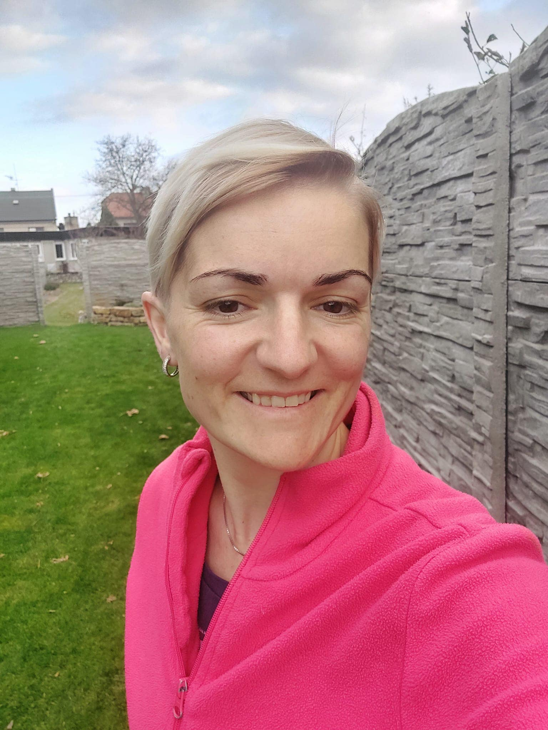
4678326053/0800
IBAN pro platbu ze zahraničí
CZ2608000000004678326053

Slide 20
Na závěr bych Vám všem chtěl poděkovat kdo si příběh přečetl až do konce. Každý příspěvek a sdílení pro Jiťu a celou rodinu moc znamená a jsme za to nesmírně vděční.
Pokud chcete sledovat její cestu, byla vytvořena facebooková skupina čítající k dnešku 1. 4. 2022 1,8 tisíc členů. Nachází se tam aktuální i staré fotky a nové informace ohledně zdravotního stavu.
Odkaz: https://www.facebook.com/groups/1627823837555557
Ještě jednou bych za sebe, Jitku a celou rodinu chtěl poděkovat.
Steiner Lukáš

